Slide 1
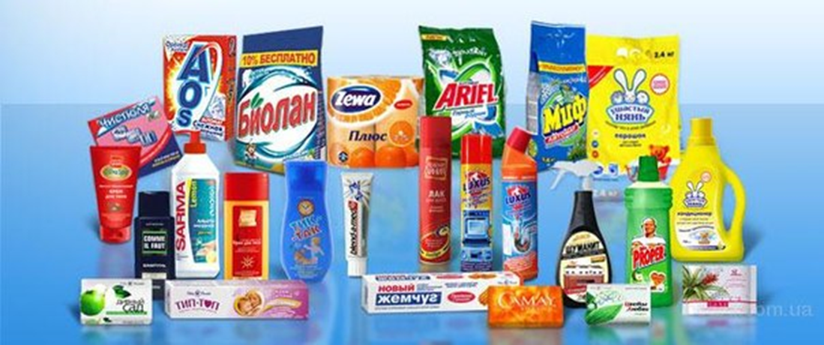
Презентація на тему:
«Хімія у побуті»
Виконала:Коновалова Марина
11-А

Slide 2
Побутова хімія
Побутова хімія — самостійна галузь промисловості. Щороку у світі виробляється майже 30 млн. т товарів побутової хімії. Це мийні, чистячі, дезінфікуючі засоби, засоби догляду за меблями й підлогою, для боротьби з комахами і захисту рослин, засоби для вибілювання, підкрохмалювання, підсинювання, різноманітні фарби, клеї, автокосметика тощо.

Slide 3
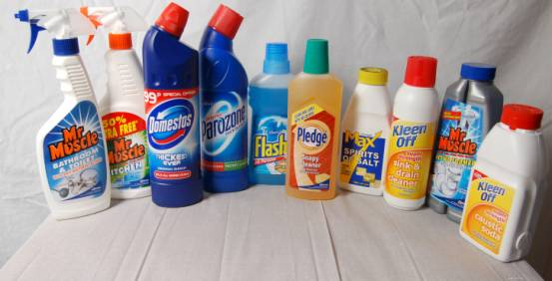
Мийні засоби
Мийний засіб- поверхнево-активна речовина або суміш поверхнево-активних речовин з «очисними властивостями в розведених розчинах». У більшості контекстів побутовий термін «миючий засіб» сам по собі відноситься або конкретно до прального порошку або до засобу для миття посуду чи ін., на відміну від мила для рук. Миючі засоби зазвичай доступні у вигляді порошків або розчинів

Slide 4
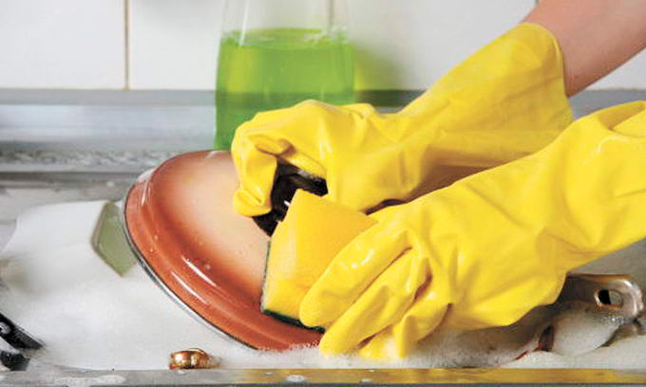

Мийні засоби
Чиста вода добре видаляє із забрудненої поверхні лише розчинні в ній речовини. Часточки нерозчинних речовин, але які змочуються водою (гідрофільні), можна видалити за рахунок механічного впливу. Якщо ж речовини незмочуються водою (гідрофобні) . І до того ж мають підвищену в'язкість, то практично їх не можна видалити водою. Це стосується жирових забруднень,воску, стеарину, олії, різних органічних речовин тощо . У таких випадкахзастосовується мило, а ще краще— синтетичні мийні засоби (СМЗ), що належать до групи поверхнево-активних речовин (ПАР).

Slide 5
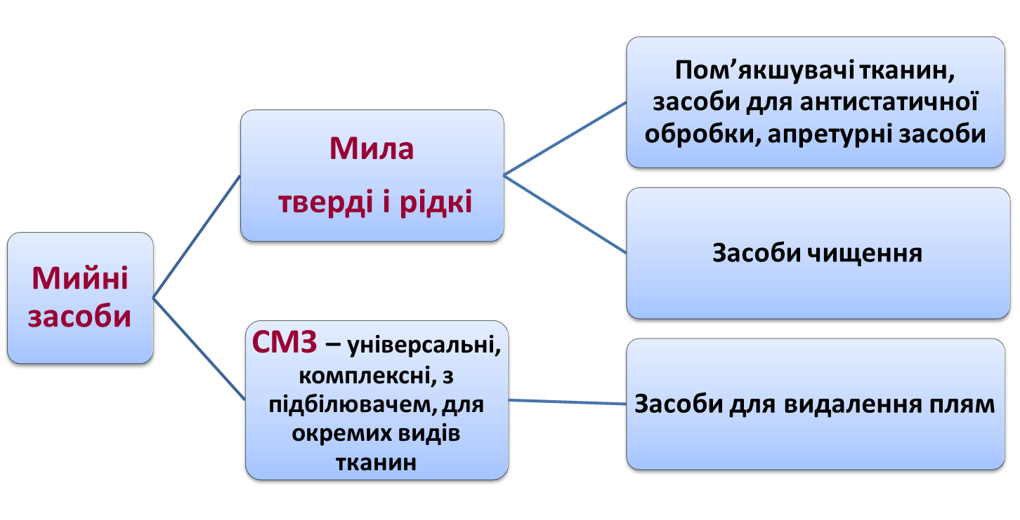
Які бувають мийні засоби?

Slide 6
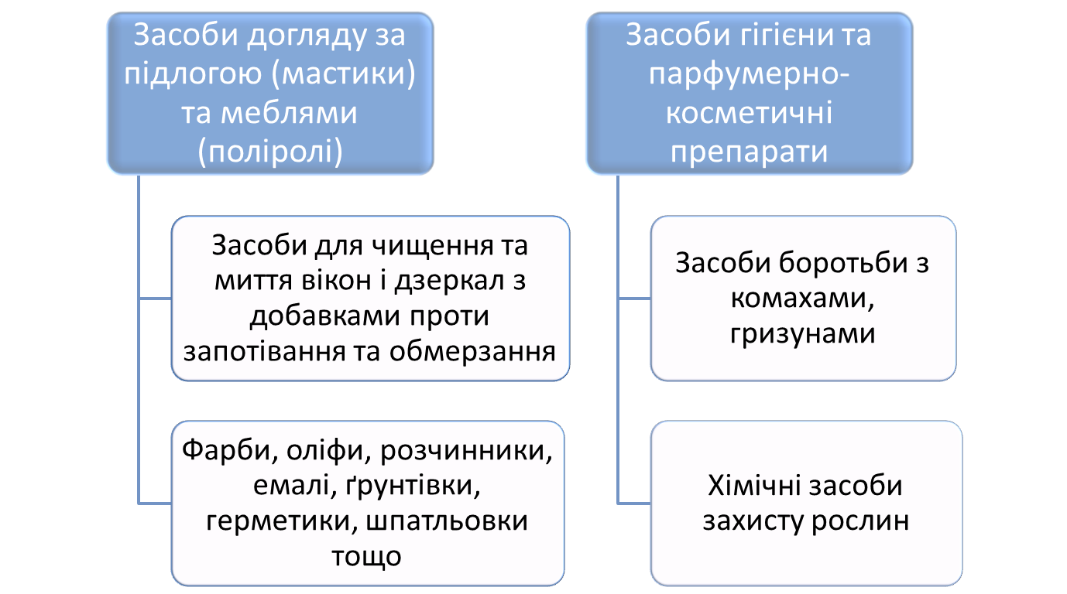
Використання побутової хімії

Slide 7
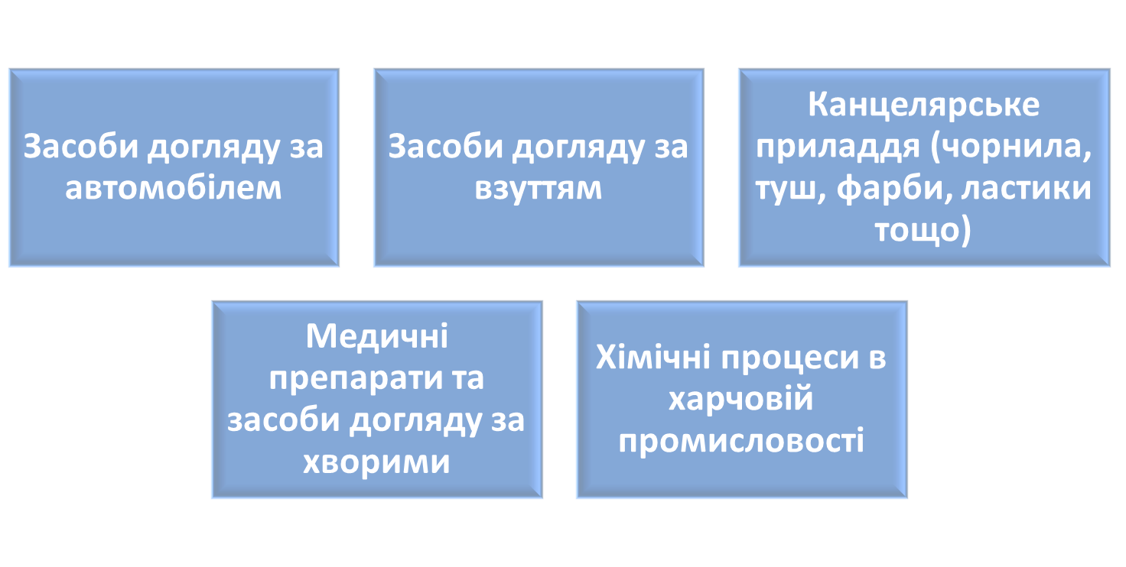
Використання побутової хімії

Slide 8
Косметика
Косметика - будь-які речовини або препарати, що контактують з будь-якою частиною поверхні тіла людини (тобто шкірою, волосяним покривом, нігтями й зовнішніми статевими органами) або зубами, слизовою оболонкою порожнини рота винятково з метою чищення, ароматизації, зміни зовнішнього вигляду, захисту, підтримання в гарному стані, усунення запаху тіла (за винятком тих випадків, коли очищення, ароматизація, зміна, збереження й коригування спрямовані на лікування або запобігання хворобі). Наприклад, креми з догляду за шкірою, лосьйони, пудри, парфуми, губна помада, лаки для нігтів, макіяж для очей і обличчя, речовини для хімічної завивки, фарба для волосся, лаки й гелі для волосся, дезодоранти, товари для дітей, олії для ванн, кульки для ванн, солі для ванн, олії й багато інших видів товарів.

Slide 9
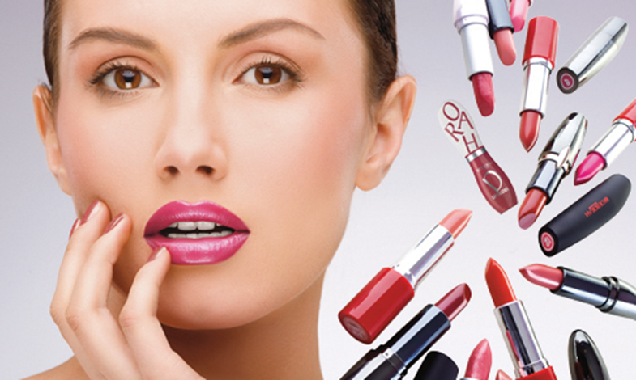
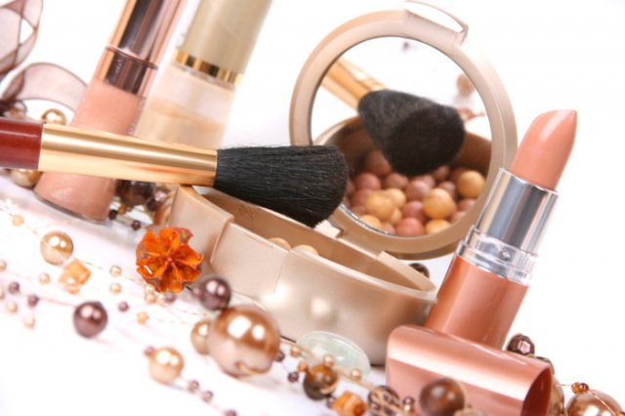
Чи безпечна косметика насправді?
Численні опубліковані звіти посилили занепокоєння щодо безпеки кількох поверхнево-активних речовин. Лаурилсульфат натрію (SLS) викликає низку захворювань, у тому числі шкіри - дерматит.
Парабени можуть викликати подразнення шкіри і контактні дерматити у людей з алергією на парабени, невеликий відсоток від загальної чисельності населення. Експерименти на тваринах показали, що парабени мають слабку естрогенну активність, діючи як ксеноестрогени. Випадання вій також може бути пов’язане з тривалим застосуванням косметики. Синтетичні аромати широко використовуються в споживчих товарах. Дослідження на основі шкірних алергічних проб показують, що синтетичні аромати, зроблені з багатьох компонентів, викликають алергічні реакції. Косметичні компанії були піддані критиці за створення псевдо-наукових тверджень про свої продукти, які вводять в оману або не підтримуються науковими доказами.

Slide 10
Клей
Клей — розчин, дисперсія чи розплав переважно високомолекулярних органічних або неорганічних речовин природних або штучних, які застосовують для з'єднання (склеювання) матеріалів. З'єднання відбувається внаслідок утворення між склеюваними поверхнями та клейовим прошарком міцних адгезійних зв'язків, обумовлених міжмолекулярною та міжатомною взаємодією. Адгезійні зв'язки посилюються взаємною дифузією атомів матеріалів, що контактують.
Для доброго прилягання один з матеріалів — клей — має бути пластичним, а другий — твердим.
Клеї частіше за все являють собою в'язкі рідини або пасти, клеї-розплави являють собою тверді матеріали та можуть бути у вигляді плівки, стержнів, брусків, гранул.
Хімічна промисловість випускає великий асортимент клеїв. Міцність зчеплення клею відносно склеюваних поверхонь визначається силами міжмолекулярної взаємодії (електростатичними силами) або хімічними силами, які ведуть до утворення хімічного зв'язку. До групи найкращих смол, клеїв і лаків належать епоксидні. Їм властивависока липкість до скла, порцеляни, металів, пластмас, дерева та висока межа міцності. У побуті широко використовуються клеї типу БФ, БФ-2, БФ-5, виготовлені на основі фенол формальдегідних смол.

Slide 11
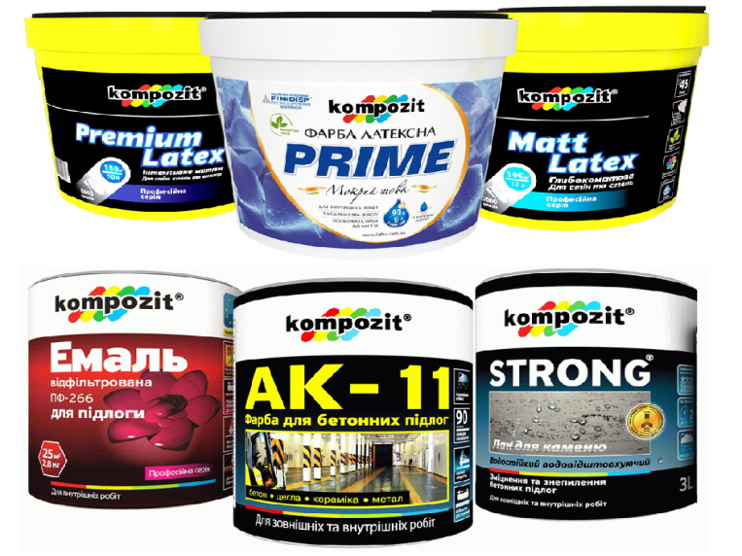
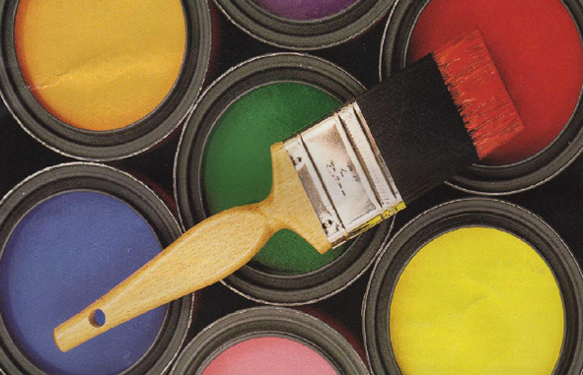
Лакофарбові матеріали
Лакофарбові матеріали включають оліфи, лаки, фарби, емалі, ґрунтовки, шпатльовки і допоміжні матеріали для обробки, які утворюють стійкі до зовнішніх умов покриття і підвищують естетичні властивості.
Лакофарбові матеріали – складні складові, які містять плівкоутворюючі речовини (синтетичні полімери, рослинні масла, синтетичні жирні кислоти, ефіри целюлози, нафтопродукти, клеї, силікати), пігменти (сухі фарби), наповнювачі (крейда, тальк, каолін та ін.), розчинники (скипидар, бензин та ін.), сикативи – прискорювачі висихання.
Якість ЛФМ визначається їх споживчими властивостями. Безпечність ЛФМ залежить від їх складу, багато з них шкідливо діють на організм людини. Функціональні властивості визначаються здатністю ЛФМ прилипати до поверхні і створювати стійкі до зовнішніх умов покриття. До ергономічних властивостей відносять зручність користування цими матеріалами, яка визначається терміном висихання, тобто вони повинні швидко висихати. Надійність ЛФМ характеризується зберігаємістю, довговічністю і ремонтопридатністю покриття. Естетичні властивості обумовлені кольором, блиском і прозорістю ЛФМ і покриття.

Slide 12
Висновок
Хімічна промисловість набула досить широкого розвитку. Мийні, чистячі, дезінфікуючі засоби, засоби догляду за меблями й підлогою, для боротьби з комахами і захисту рослин, засоби для вибілювання, підкрохмалювання, підсинювання, різноманітні фарби, клеї, автокосметика – це те, без чого ми не уявляємо нашого життя, та багато з них можуть нанести шкоду нашому здоров’ю, тому до всіх цих речовин треба ставитись з крайньою обережністю!!!

Slide 13
Рекомендації
При виборі очищувальних засобів віддавайте перевагу засобам з більш простим складом, без барвників та ароматизаторів.
Користуйтеся найбільш щадними засобами для миття посуду або для ручного прання (наприклад, з позначкою "для чутливої шкіри").
Обов'язково звертайте увагу на те, що написано на етикетці та в інструкції, що додається до чистячих засобів.
Зберігайте засоби побутової хімії в добре закритих ємностях і в приміщенні, де мешканці будинку бувають найрідше.
Бережіть шкіру від прямого контакту з агресивними речовинами, використовуючи господарські рукавички і захисні креми.
Обмежте себе і своїх домочадців у використанні побутової хімії та косметичних засобів в аерозольних балончиках під тиском.
Обов'язково ретельно споліскуйте або змивайте засоби побутової хімії, щоб не контактувати з залишками активних речовин на предметах.
При алергічних, дерматологічних захворюваннях або просто проблемній шкірі, а також для маленьких дітей використовуйте гіпоалергенні засоби особистої гігієни та побутову хімію.
При використанні та зберіганні засобів побутової хімії необхідно знати, що рідкі речовини в разі необхідності слід переливати, обов'язково користуючись лійкою, а пересипати сипучі - ложкою.

Slide 14
Дякую за увагу!

